Slide 1
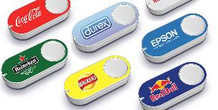
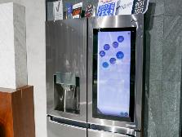
自動発注
Amazon Dash Button
音楽ストリーミング
共有カレンダー
残量通知のみ
内蔵カメラで残量チェック
買い物リストへの追加
オンライン注文
LG「Alexa」対応スマート冷蔵庫
Notes:
■顧客提供価値(競合ソリューションとの比較)
・IoTデバイスの自宅のストック管理を目的とした商品はトレンドとなりつつあります。
自動発注に特化したAmazonDashボタンや、Amazon「Alexa」に対応した「スマート冷蔵庫」など
がLGやサムスン電子が発表されています。
これらのデバイスは自動発注やショッピングリスト管理等、様々なことができますが、
私は残量通知機能のみに絞って、サービスを展開することで「シンプルな価値」
を届けれると考えています。
商品を買う → 商品を買う瞬間を助ける
多機能 → 単機能

Slide 2
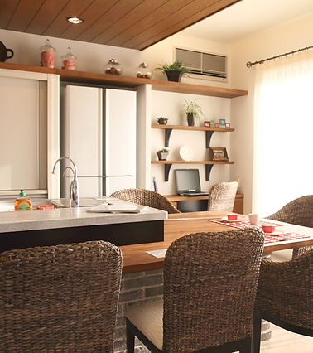

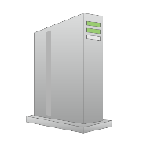
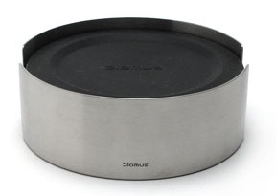
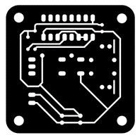
STEP1
Cloud
インターネット
Wi-Fi
Wi-Fi
重量計測ボード
シリアル通信
機器
メインマイコン
Notes:
■ストック管理IoTで稼ぐためのシナリオ(デバイス)
・センサはあくまでも「ちょい足し」インテリア
・ユーザーにストレスなく、コースター程度のサイズにする必要がある。

Slide 3
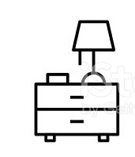
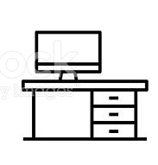

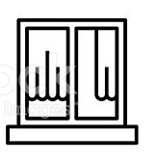


ストック管理IoTで稼ぐためのシナリオ(デバイス)
STEP1
Cloud
インターネット
Wi-Fi
Wi-Fi
重量計測ボード
シリアル通信
機器
メインマイコン
Notes:
ストック管理IoTで稼ぐためのシナリオ(クラウドサービス)
・各センサからクラウドに集まったデータを収集・分析する
・例えば、調味料メーカーへの提案に対しては、調味料の使用頻度データを分析
自社の調味料の利用頻度や、１回あたりの使用頻度などのデータ蓄積、把握が可能となる。
・また、同じ調味料を習慣的に購買させるため、LINE通知を利用して、
残量通知のタイミングで広告を出すことも可能。

